Slide 1
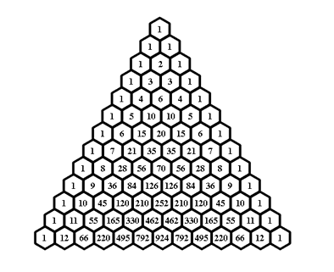
SAYI ÖRÜNTÜLERİ
SAYI ÖRÜNTÜLERİ

Slide 2
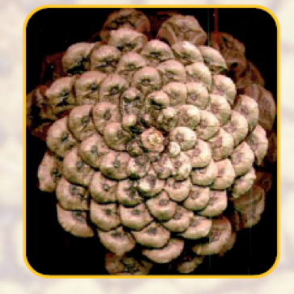
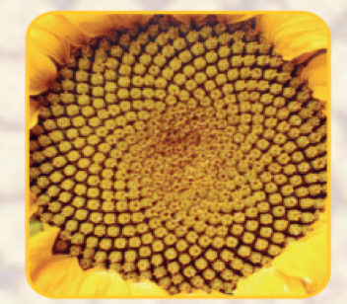
SAYI ÖRÜNTÜLERİ
Leonardo Fibonacci (Leonardo Fibonaçi) 13. yüzyılda yaşamış bir matematikçidir.
Fibonaccinin en ünlü eseri olan Biber Abaci adlı kitabında Fibonacci dizisini
tanıtmıştır. Bu sayı dizisi 1, 1, 2, 3, 5, 8, 13, ... şeklinde devam etmektedir.
Dizinin en ilgi çekici yönü ise terimlerin doğada beklenmedik yerlerde
karşımıza çıkmasıdır. Örneğin bitki yaprakları, bitki tohumları, çiçek yaprakları
ve kozalaklarda bu sayılara rastlamak mümkündür.

Slide 3
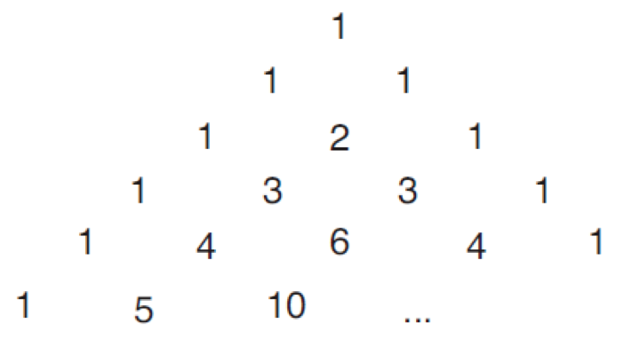
SAYI ÖRÜNTÜLERİ
Aşağıdaki sayı üçgeni MS 1300 yılında Çin’de bulunmuştur.
Fransız matematikçi Blaise Pascal’ın bu sayı üçgeni üzerinde bir çok
çalışması vardır. Bu nedenle bu sayı üçgeni genellikle ‘Pascal Üçgeni’
olarak bilinmektedir. Üçgendeki sayılar arasındaki örüntüleri
Blaise Pascal 1653 sayfalık bir çalışmada anlatmıştır.

Slide 4
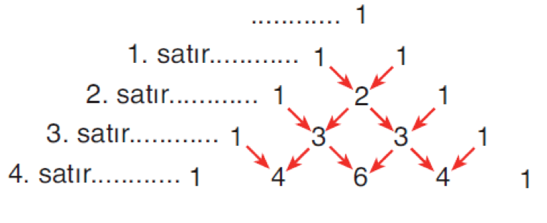
SAYI ÖRÜNTÜLERİ
Pascal Üçgen‘inde ki örüntülerden bazılarını inceleyelim:
Pascal Üçgen’inde satırların başında ve sonunda 1 bulunur.
Ortadaki terimler ise üstteki iki terimin toplamıdır.

Slide 5
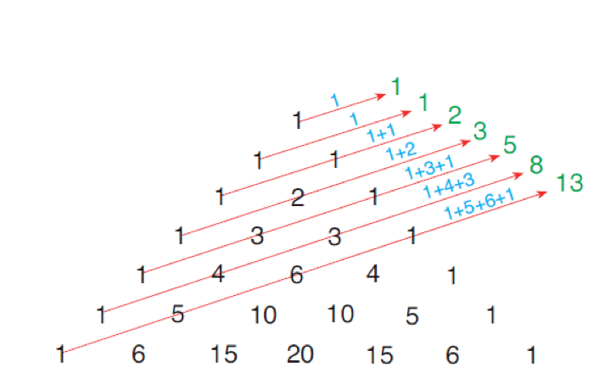
SAYI ÖRÜNTÜLERİ
Pascal Üçgeni’nden yararlanarak Fibonacci sayı dizisini aşağıdaki
yöntemle elde edebiliriz.

Slide 6
SAYI ÖRÜNTÜLERİ
ÖRNEK :
1, 1, 2, 3, 5, 8, 13, 21, ..., ..., ...
Fibonacci dizisinde noktalı yerlere gelmesi gereken
sayıları bulunuz.

Slide 7
SAYI ÖRÜNTÜLERİ
1, 1, 2, 3, 5, 8, 13, 21, 34, 55, 89
1+1=2 3+5=8 13+21=34
1+2=3 5+8=13 21+34=55
2+3=5 8+13=21 34+55=89

Slide 8
SAYI ÖRÜNTÜLERİ
ÖRNEK :
Aşağıdaki Pascal Üçgen’inde boş bırakılan kutulara gelmesi
gereken sayıları bulunuz.
1
1
1
1
1
1
3
3
1
1
4
1
1
10
5
1

Slide 9
SAYI ÖRÜNTÜLERİ
ÖRNEK :
Aşağıdaki Pascal Üçgen’inde boş bırakılan kutulara gelmesi
gereken sayıları bulunuz.
1
1
1
1
2
1
1
3
3
1
1
4
6
4
1
1
5
10
10
5
1

Slide 10
SAYI ÖRÜNTÜLERİ
1
1
2
1
Yanda oluşturulan sayı üçgeninin
oluşturduğu örüntüyü bulunuz.
Üçgenin devamına gelmesi gereken
satırı yazınız.
1
2
4
2
1
1
2
4
6
4
2
1
1
2
4
6
8
6
4
2
1
..................................................

